Slide 1
紫藤萝瀑布 宗璞
执教者：陈兰兰

Slide 2
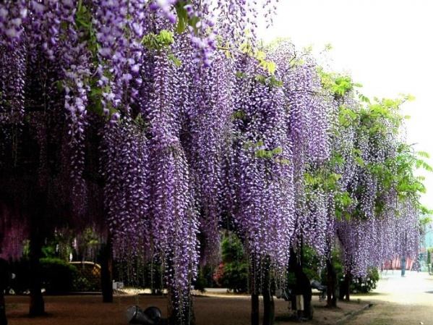
紫藤萝瀑布
宗璞
欢迎指导！

Slide 3
温故知新
流着流着,它带走了这些时一直压在我心上的关于生死的疑惑,关于疾病的痛楚。我浸在这繁密的花朵的光辉中,别的一切暂时都不存在,有的只是精神的宁静和生的喜悦。

Slide 4
王国维在《人间词话》中说：“以我观物，故物皆著我之色彩。”

Slide 5
学会状物
请同学们齐声朗读赏花部分，并思考下列问题。
1.作者按照什么顺序写紫藤萝花的？
2.作者在文中写了紫藤萝的哪些方面？
3.作者是怎样表现紫藤萝花的这些特点的？

Slide 6
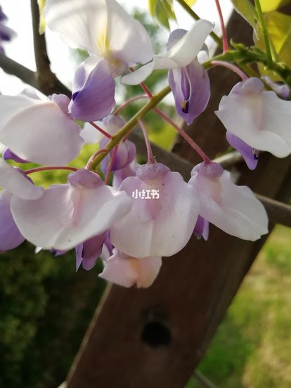
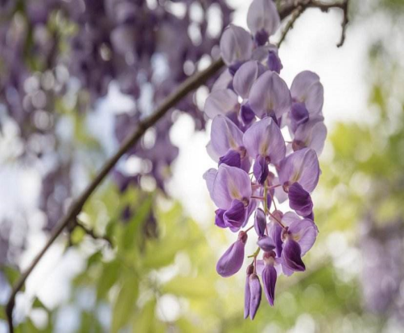
学会状物
花瀑
花穗
花朵

Slide 7
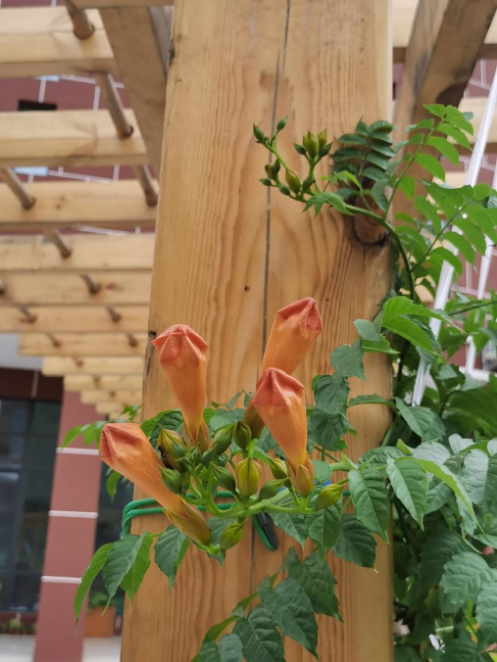
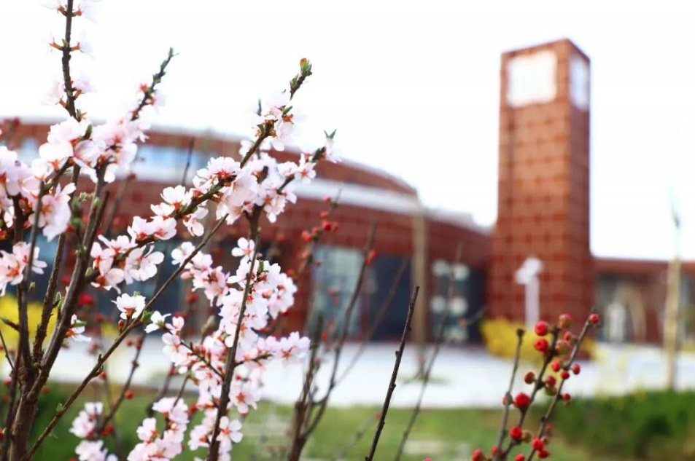
实战演练
凌霄花
山桃花

Slide 8
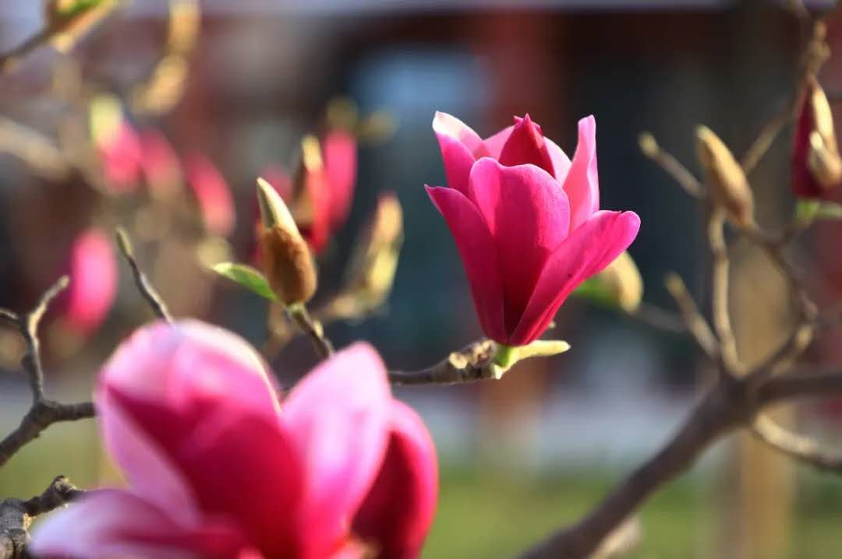
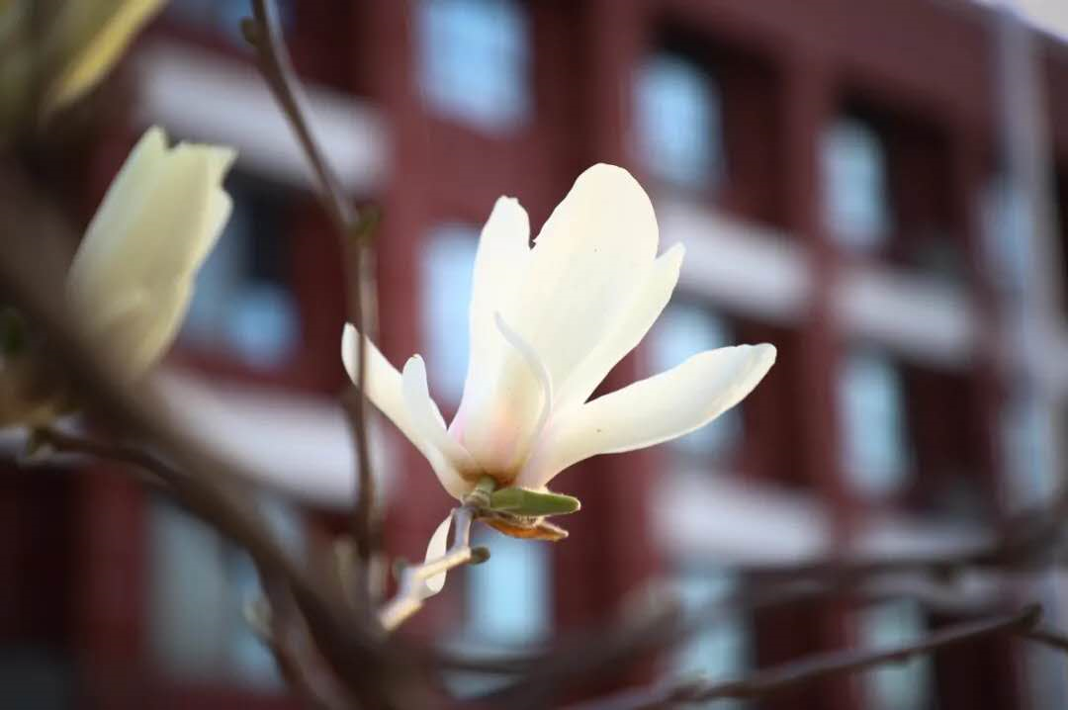
实战演练
红玉兰
白玉兰

Slide 9
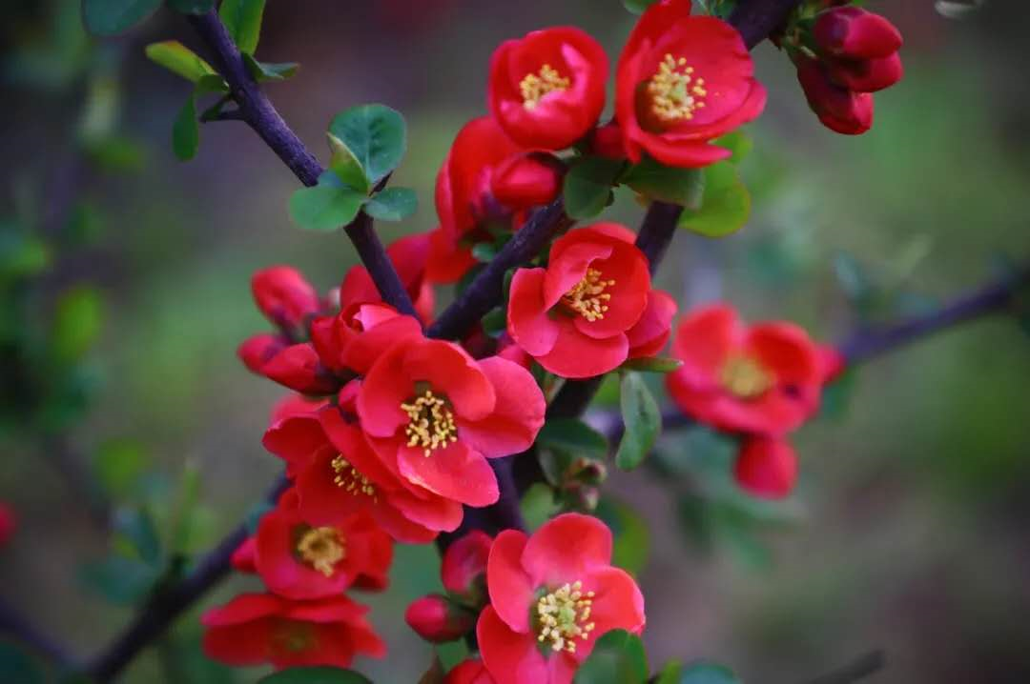
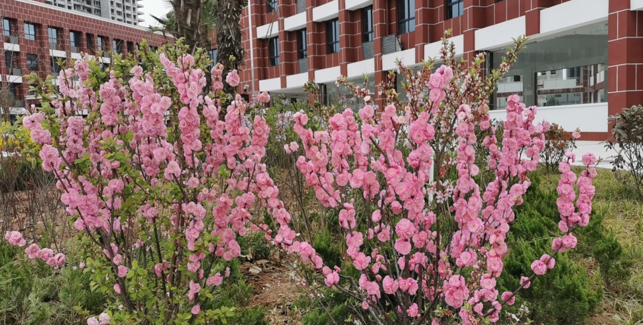
实战演练
贴梗海棠
毛樱桃

Slide 10
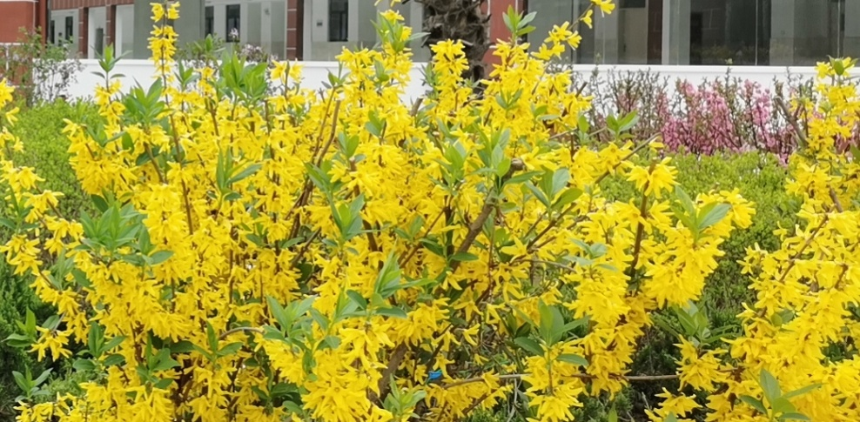
实战演练
连翘

Slide 11
课后作业
课后练习四、练习五。

Slide 12
谢谢大家！

